Slide 1

物 理

Slide 2
第1节
功、功率的相关计算

Slide 3
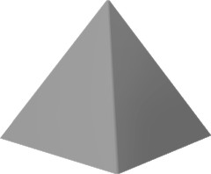


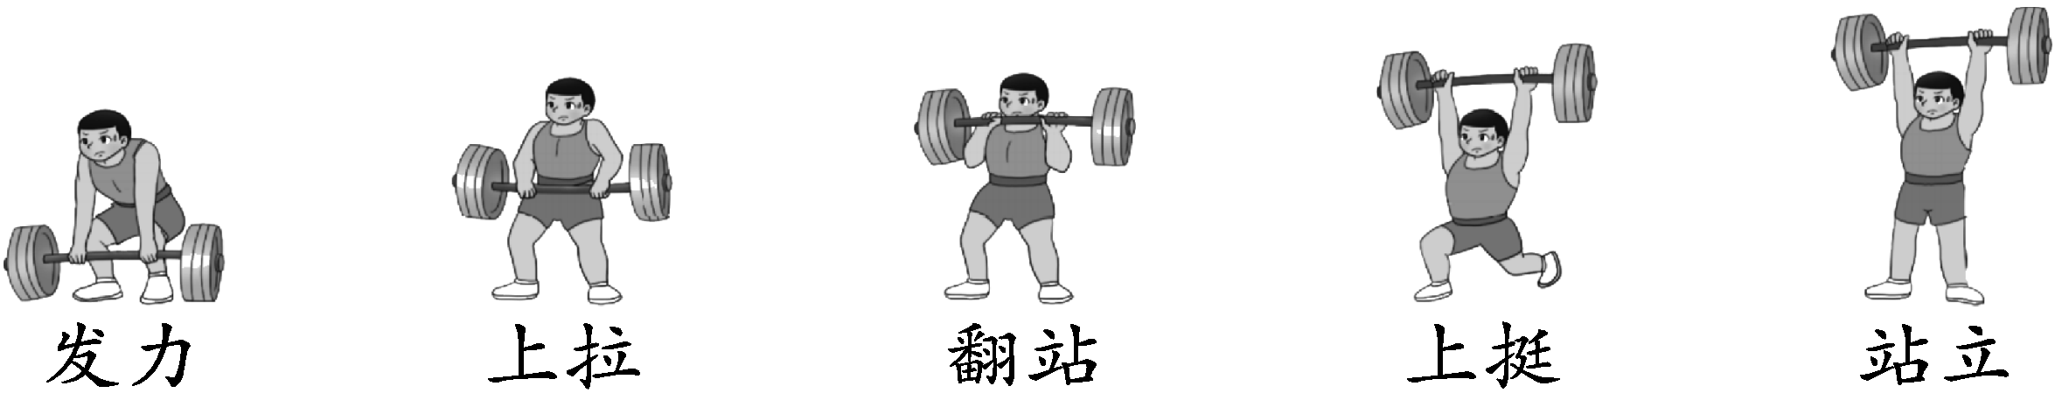
基础过关
命题点
1
功、功率的相关判断
1.( 沪粤八下习题改编)如图为一名举重运动员做挺举连续动作时的几个状态图.下列过程中运动员对杠铃没有做功的是( ) A. 发力→上拉
B. 上拉→翻站 C. 翻站→上挺
D. 举着杠铃站立一段时间
D

Slide 4
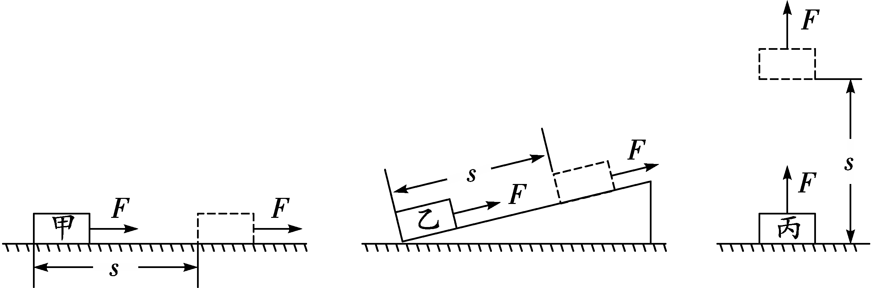
2. (2022杭州)现有甲、乙、丙三个质量不同的物体(m_{甲}＞m_{乙}＞
m_{丙})，在相等的恒力F作用下，分别在水平方向、沿斜面向上、竖直方向通过了相等的距离s，如图所示，F在三种情况下做的功分别为W_{甲}、W_{乙}、W_{丙}，三者大小判断正确的是( ) A. W_{甲}＞W_{乙}＞W_{丙}
B. W_{甲}＜W_{乙}＜W_{丙}
C. W_{甲}＝W_{乙}＝W_{丙}
D. W_{甲}＝W_{乙}＜W_{丙}
C

Slide 5
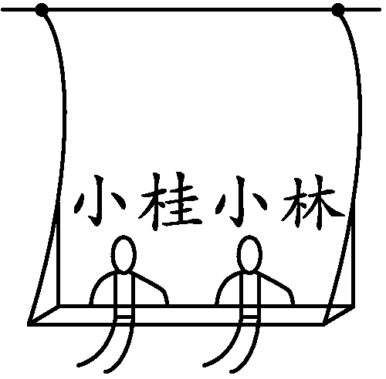
3. (2021桂林)如图所示，小桂和小林一起坐在秋千凳上荡秋千，他们的重力分别是G₁、G₂，且G₁<G₂，某次从最高点下摆到最低点的过程中，他们重力做功的大小分别为W₁、W_{2,} 重力做功的快慢分别为P₁、P₂.则( ) A. W₁>W₂
B. W₁＝W₂
C. P₁<P₂
D. P₁＝P₂
C

Slide 6
命题点
2
功、功率的相关计算
4. (2022郴州)用40 N水平拉力拉着重为100 N的物体，在10 s内由静止开始沿水平直线移动了5 m．此过程中，重力对物体做的功为________J，水平拉力对物体做功的功率为________W.
0
20

Slide 7
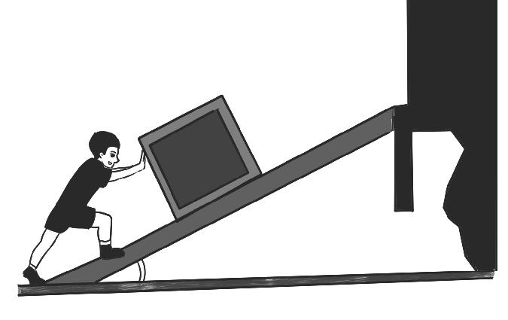
5. (2022南充)如图所示，某工人师傅用平行于斜面向上、大小为500 N的推力，把木箱从长4 m的斜面底端推到顶端用时10 s，整个过程木箱的平均速度为________m/s，推力的平均功率为________W.
0.4
200

Slide 8
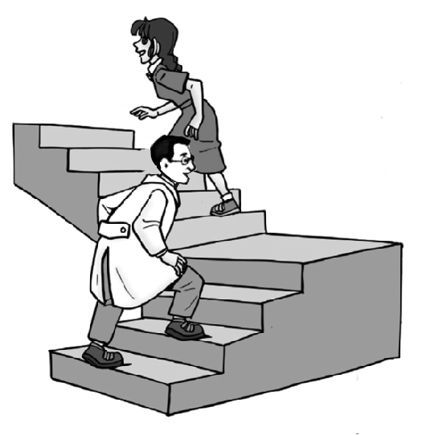
6.( 人教八下图改编)如图所示，小红放学后与爸爸比赛爬楼梯，比一比谁做功快．为此，在活动中必须测量的物理量有：爬楼的高度h、爬楼所用的时间t和____________；若爸爸和小红的质量之比是3∶2，从一楼爬到三楼所用的时间之比是4∶3，那么爸爸和小红爬楼的功率之比是________．
人的质量m
9∶8

Slide 9
7. 一辆货车以20 m/s的速度在公路上匀速行驶了10 min到达目的地，行驶过程中发动机的牵引力恒为1×10⁴ N，则行驶时发动机的功率为________W，货车在这段时间内克服阻力做的功为________J．若货车受到的阻力是其总重的0.02倍，车轮与水平地面的总接触面积为0.5 m²，则货车静止时对水平地面的压强为________Pa.
2×10⁵
1.2×10⁸
1×10⁶

Slide 10
8. (2022沈阳)周末小雨在家通过举哑铃来锻炼身体．小雨的质量为50 kg，他双脚站立在水平地面上，两鞋底与地面的受力面积为400 cm².单臂举起2 kg哑铃，每次举起高度为0.4 m，所用时间为2 s．(g取10 N/kg)求： (1)小雨的重力；
解：(1)小雨所受的重力 G＝mg＝50 kg×10 N/kg＝500 N

Slide 11
(2)小雨举起哑铃静止不动时，他对水平地面的压强；
(2)小雨举着哑铃静止不动时，对地面的压力 F＝G＋m_{哑}g＝500 N＋2 kg×10 N/kg＝520 N 对水平地面的压强

Slide 12
(3)哑铃被匀速举起一次，克服哑铃重力做的功及其功率．
(3)克服哑铃重力做的功 W＝G_{哑}h＝m_{哑}gh＝2 kg×10 N/kg×0.4 m＝8 J 克服哑铃重力做功的功率

Slide 13
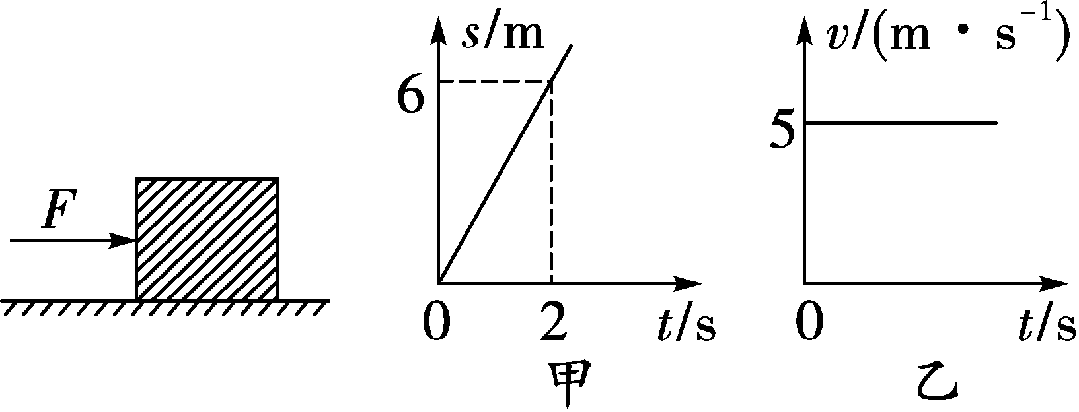
综合提升
9. (2022枣庄)物体在同一水平面上做匀速直线运动，当物体运动路程与时间的关系图像如图甲时，受到的水平推力为F₁；当物体运动的速度与时间的关系图像如图乙时，受到的水平推力为F₂.两次推力的功率分别为P₁、P₂.则F₁∶F₂和P₁∶P₂分别为( ) A. 3∶5 9∶25 B. 3∶5 1∶1
C. 3∶5 3∶5 D. 1∶1 3∶5
D

Slide 14
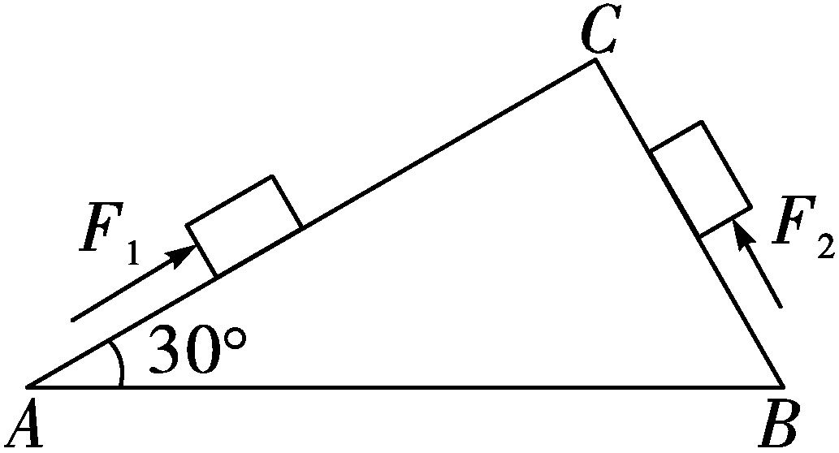
10. (2021达州)如图所示，AC、BC为同一水平面上的两个光滑斜面，AC>BC，∠CAB＝30°.在相等时间内把重为80 N的同一物体从斜面底端分别沿AC、BC匀速推至C点，若推力分别为F₁、F₂，功率分别为P₁、P₂，则F₁＝________N，P₁________P₂(选填“>”“<”或“＝”).
40
＝

